Slide 1
SPRÁVA O ČINNOSTI VALNÉ ZHROMAŽDENIE 30. 3. 2023
Notes:
Na Slovensku existuje silná tradícia profesijnej orientácie. V kariérovom poradenstve má každý sektor svoju víziu, ktorá sa prejavuje v tom, na čo dáva sektor dôraz. Každý z týchto pohľadov má svoje výhody a nevýhody. V každom je kúsok pravdy, ale každý z nich má aj svoje obmedzenia. Na ilustráciu, či pobavenie to trošku karikaturizujme

Slide 2
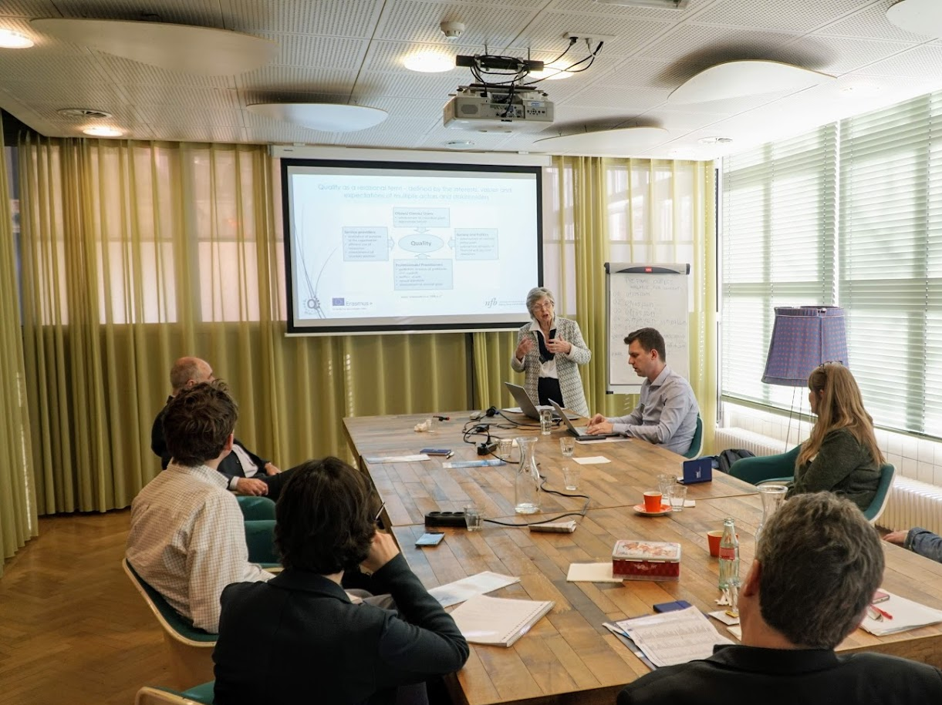
1. Združovať a sieťovať odborníkov, podporovať spoluprácu
V zozname celkovo 155 členov, z toho 16 právnických osôb.
16 nových členov/členiek
1 bežiaci projekt Erasmus+ (vzdelávanie pre členov ZKPRK v zahraničí)
2 podané Erasmus+ projekty - čakajú na schválenie
Exploring Green Guidance (koordinátor)
Podpora kariérovej odolnosti žiakov a žiačok v školách (partner)

Slide 3
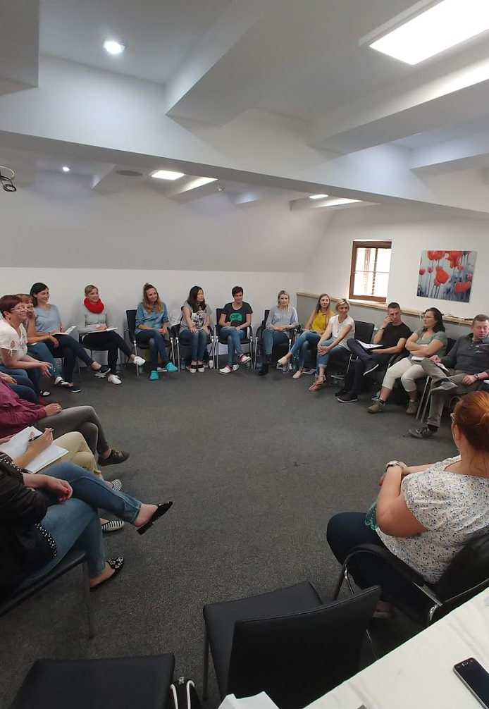
2. Podporovať odborný rast a vzdelávanie
Letná škola kariérového poradenstva 2022 (Zvolen, 10. - 11. jún) - 50 účastníkov
Zimná škola kariérového poradenstva 2022 (Veľký Meder, 2. - 3. december) - 35 účastníkov
ZKPRK vyslalo do zahraničia 13 účastníkov, ktorí absolvovali 7 vzdelávacích kurzov a študijných návštev v 5 rôznych európskych krajinách
Spolupráca na príprave a vývoji e-learningu pre kariérových poradcov - https://careerguidancecourse.eu/sk/
vyše 150 registrovaných používateľov zo Slovenska

Slide 4
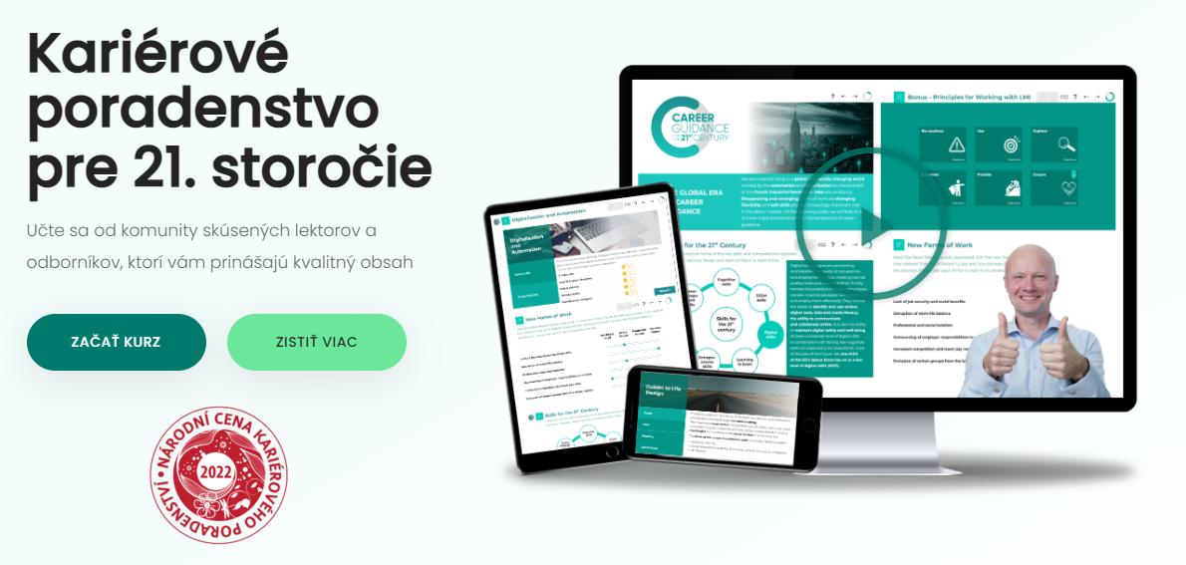

Slide 5
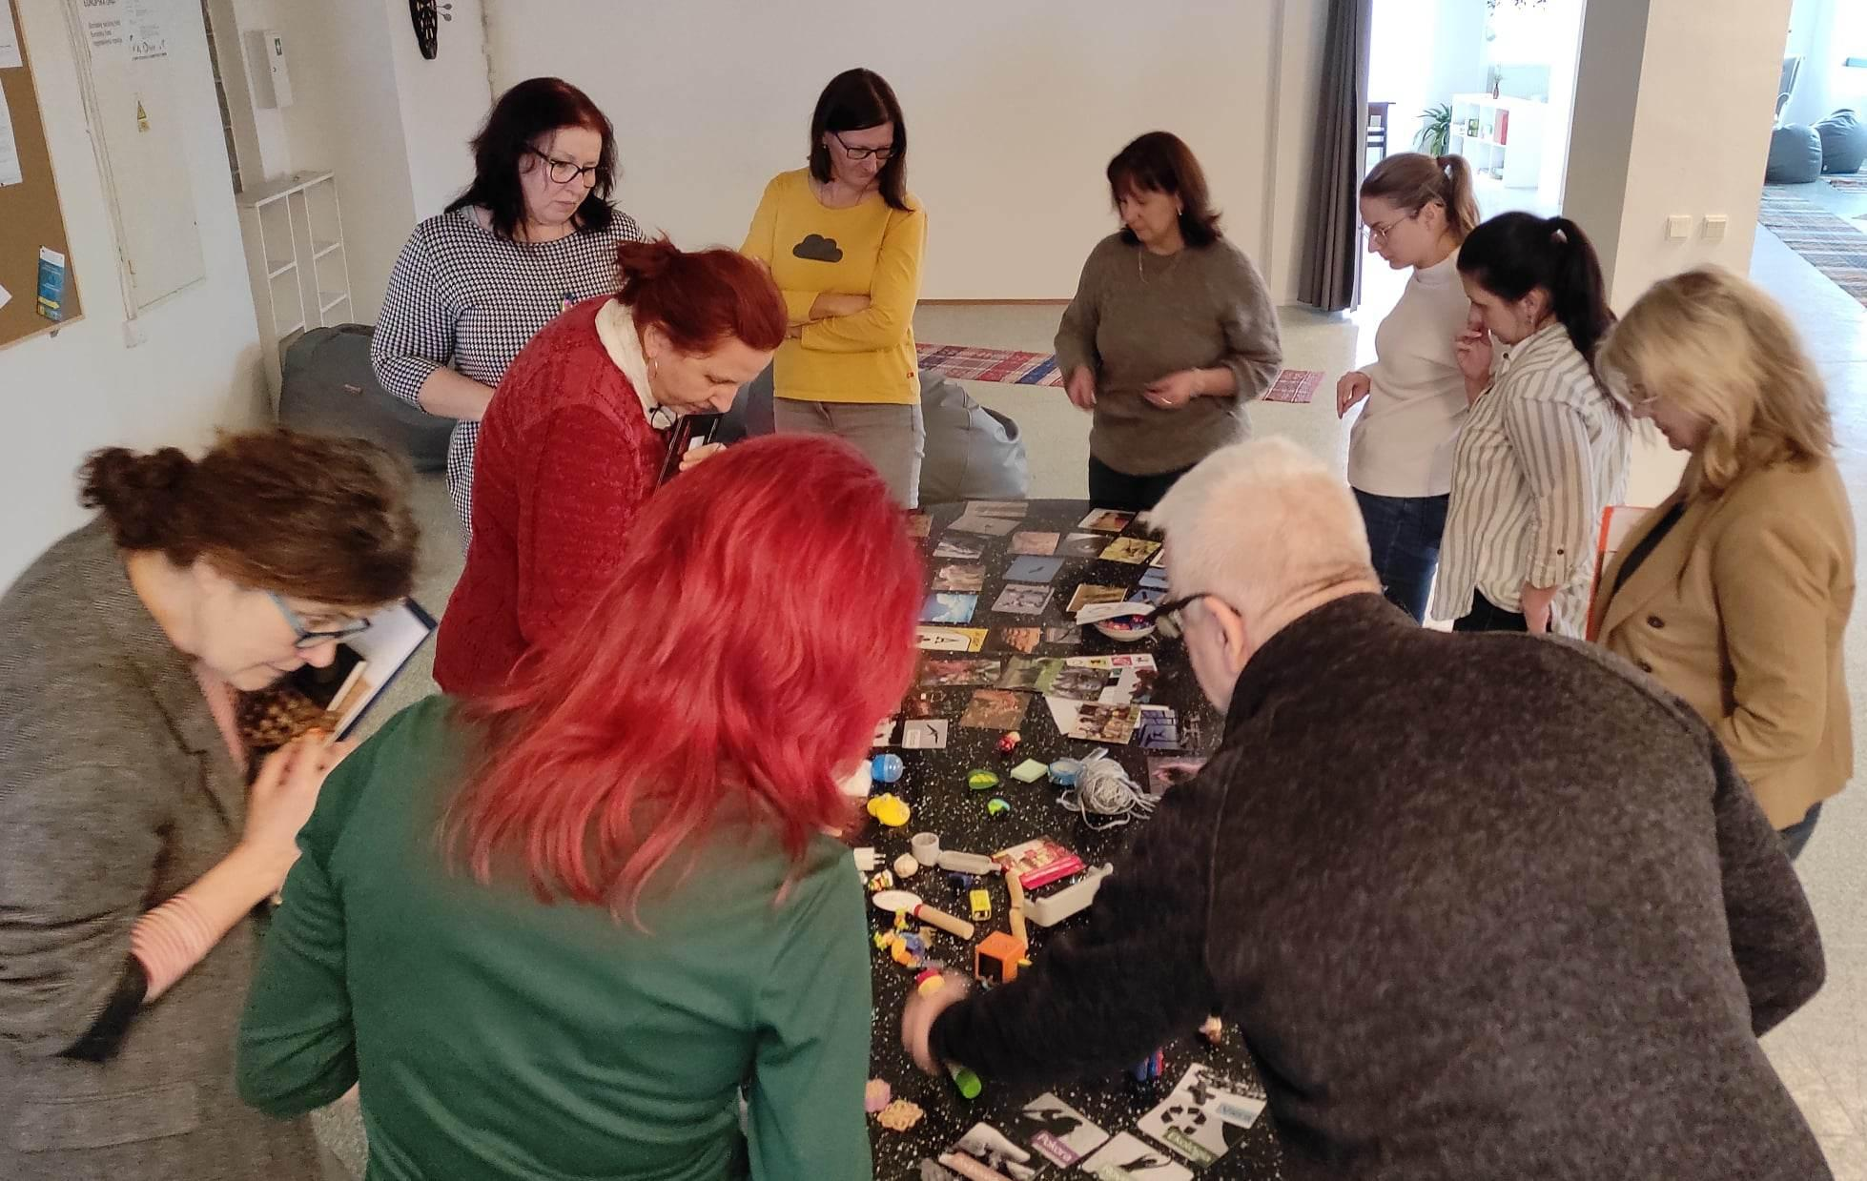
3. Výcvik kariérového poradenstva
CELOŽIVOTNÉ VZDELÁVANIE
INOVAČNÉ VZDELÁVANIE
9 výcvikových skupín
94 účastníkov
73 absolventov

Slide 6
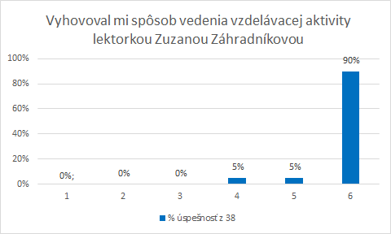
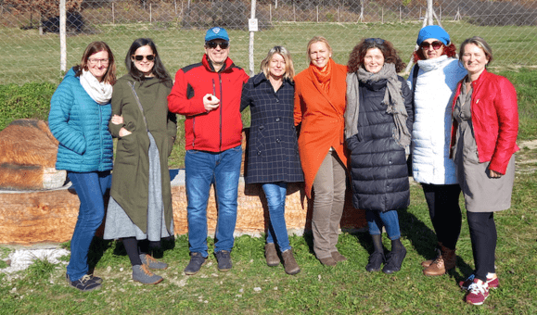
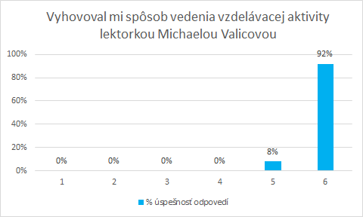
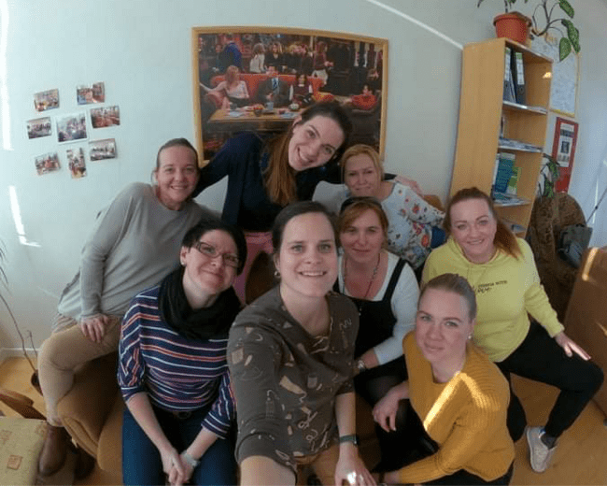
3. Výcvik kariérového poradenstva - hodnotenie lektoriek

Slide 7
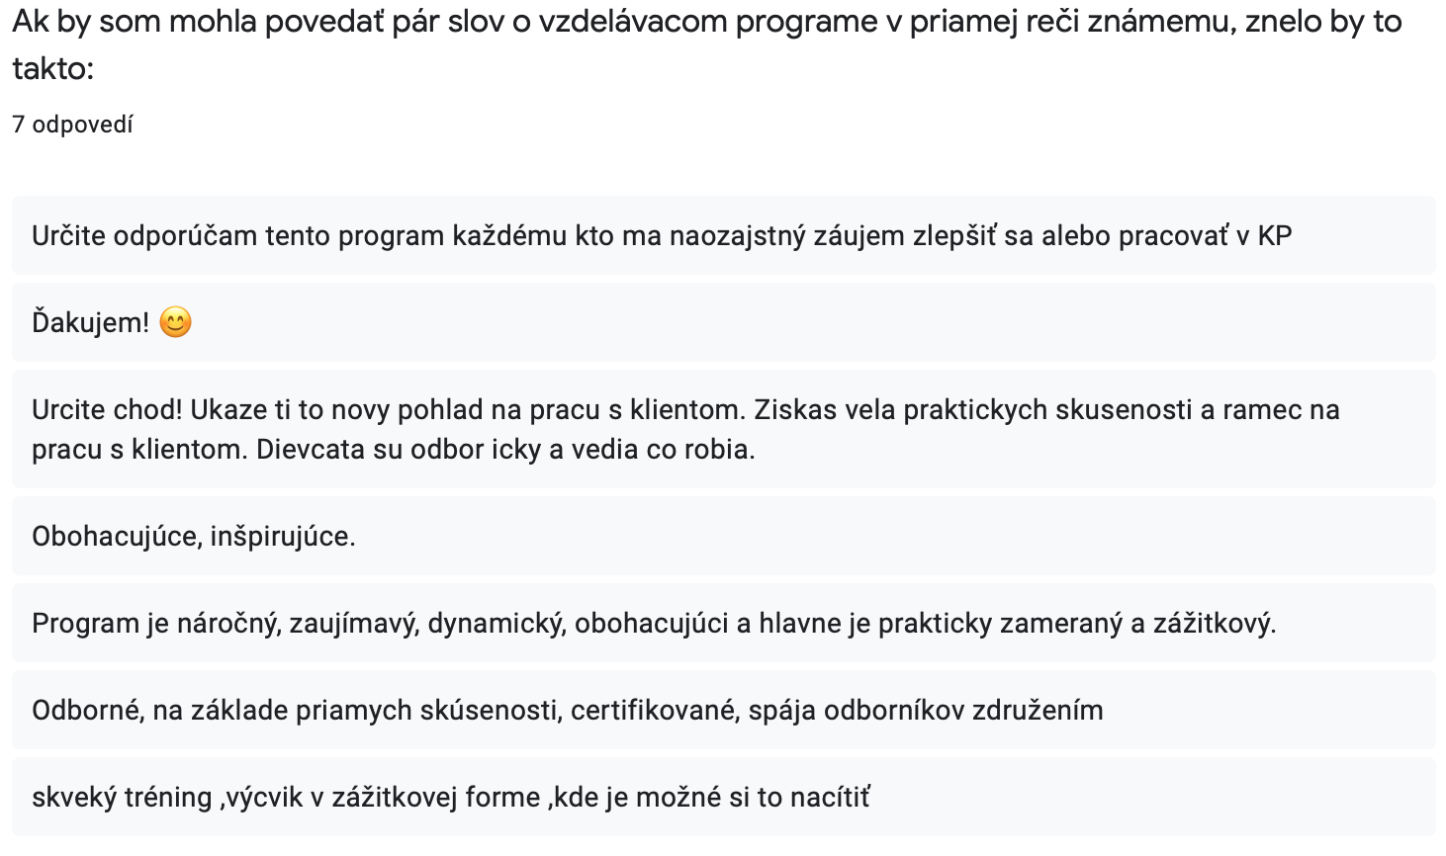
3. Spätná väzba na výcvik

Slide 8
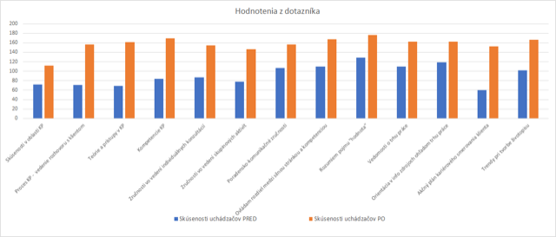
3. Posun v kompetenciách absolventov
Výsledky z dotazníku merania kompetencií

Slide 9
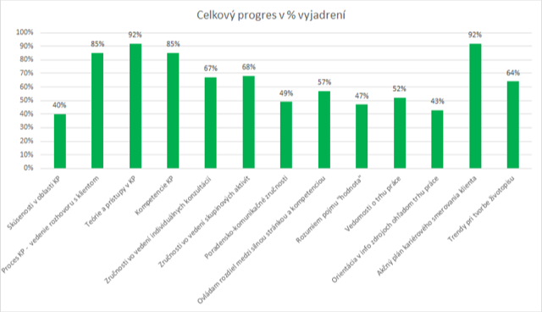
3. Posun v kompetenciách absolventov
Výsledky z dotazníku merania kompetencií

Slide 10
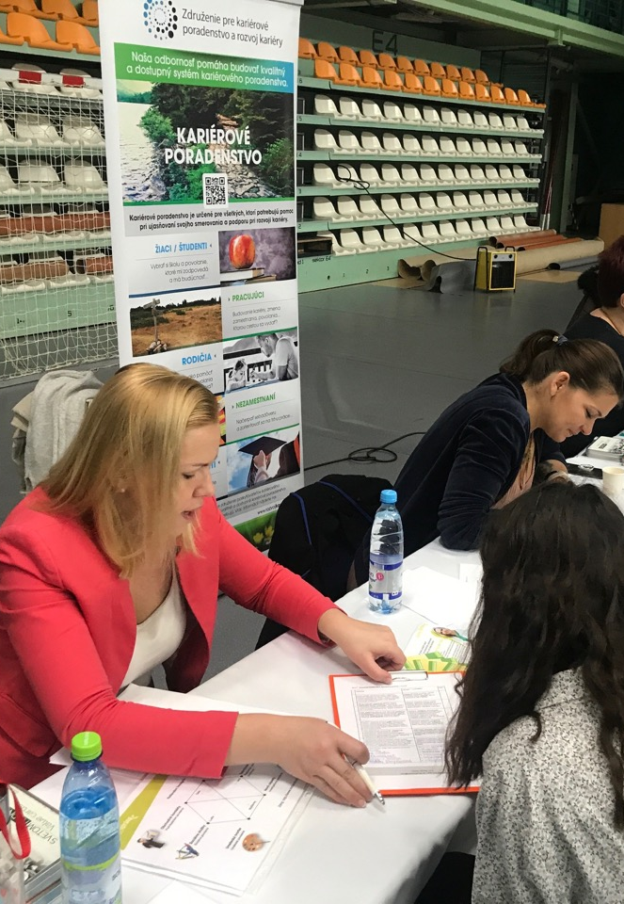
4. Šíriť povedomie
Týždeň kariéry 2022: 16 organizácií, ktoré prihlásili 36 aktivít kariérového poradenstva. Autori 5 najinšpiratívnejších aktivít získali poradenské karty: www.tyzdenkariery.sk
Séria podujatí “Na kávu s kariérovým poradcom“, ktoré sa uskutočnili v januári 2023 v 10 slovenských mestách (Bratislava, Banská Bystrica, Banská Štiavnica, Nitra, Trnava, Žilina, Prešov, Poprad, Košice, Lučenec) - dokopy 80 účastníkov

Slide 11
4. Presadzovanie záujmov
Národná cena kariérového poradenstva 2022: 24 prihlásených príspevkov, spolupráca s MŠVVaŠ a Zastúpením EK na Slovensku www.euroguidance.sk/nckp
Expertná účasť na národných projektoch: Národná sústava povolaní, VÚDPAP Štandardy, kurikulárna reforma
Aktívne pôsobenie v rámci medzinárodnej expertnej skupiny CareersNet - príprava detailného popisu poradenského systému na Slovensku (T. Šprlák, L. Ostroha)

Slide 12
Webstránka (2022)
Takmer 10 000 návštevníkov ročne a viac ako 26 tisíc jedinečných zobrazení stránky - porovnateľné s minulými rokmi.
Vedie hlavná stránka, nasleduje výcvik, v TOP 3 je aj zoznam poradcov (takmer 1000 zobrazení ročne).
Najviac ľudí prichádza z organického vyhľadávania na Google (58,7%), ale 28,8% vstupuje na náš web priamo, čiže ide o stálych používateľov, ktorý web poznajú, možno ho majú v záložkách. Zvyšok tvoria návštevníci, ktorí k nám prídu preposlaním linku alebo z postov na sociálnych sieťach.

Slide 13
Sociálne siete
Facebook
1681 sledovateľov (+ viac ako 350 v porovnaní s 2020).
Najväčšie prirodzené dosahy mali praktické podujatia, tréningy, webináre,
platená reklama: Týždeň kariéry a Na kávu s kariérovým poradcom
YouTube
44 videí,
80 odberateľov,
takmer 11 tisíc videní spolu
najpozeranejší je rozhovor s Normandom E. Amundsenom (2300 videní), ale aj webináre či videá z NCKP 2020.

Slide 14
ĎAKUJEME!

Slide 15
www.rozvojkariery.sk
info@zkprk.sk

